Slide 1
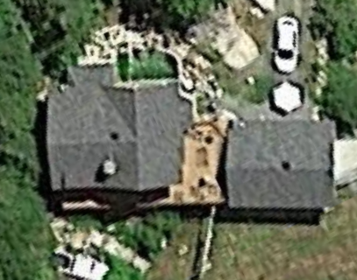
Maison
Option 2 :
Vue de plan
Garage
Terrasse

Slide 2
Option 2
Maison
Option 1 :
Vue de plan
Terrasse
Garage
Terrasse

